Slide 1
OCHRANA ZDRAVÍ Aby škola byla bezpečné místo
Tento projekt a jím dosažené výsledky byly spolufinancovány se státní podporou Technologické agentury ČR v rámci Programu BETA2.
www.tacr.cz
Výzkum užitečný pro společnost.
Zpracoval kolektiv autorů z Výzkumného ústavu bezpečnosti práce, v. v. i., v rámci projektu TIRSMPSV701 Inovativní řešení skupiny potřeb v oblasti optimalizace předpisů, postupů a opatření BOZP včetně diseminačních opatření (TIMPSV0007 Podpora rozvoje odborných kompetencí budoucí pracovní síly k bezpečnosti a ochraně zdraví při práci).

Slide 2
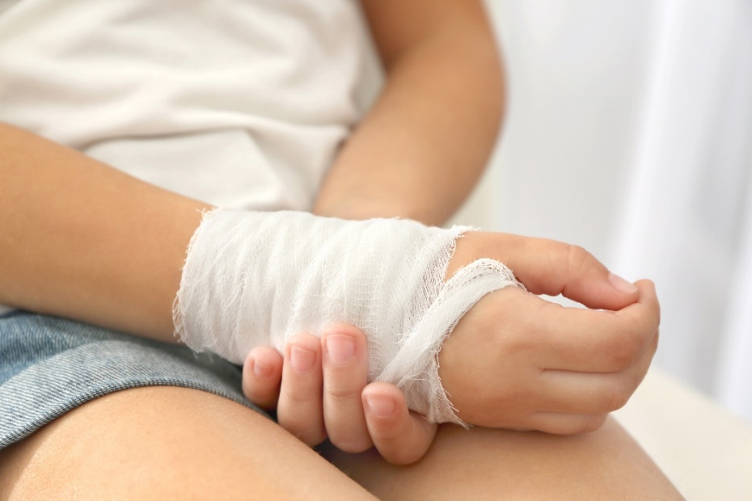
Může se stát úraz ve škole?
Co je úraz?
Úraz je porucha zdraví způsobená náhle a vnější příčinou. Pro úraz se používají také termíny: zranění, poranění nebo újma na zdraví.
Z lékařského pohledu se rozlišují poranění/úrazy:
lehké,
středně těžké,
těžké (zpravidla s trvalými následky),
neslučitelné se životem (jinými slovy: smrtelné).

Slide 3
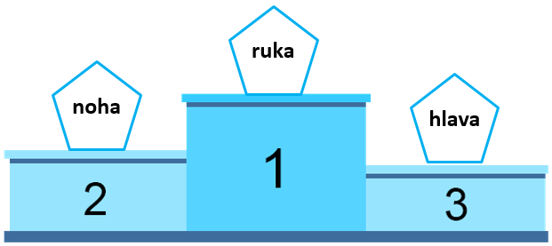
Úrazy ve škole
Základní škola
Střední škola
Nejčastější úrazy podle činnosti:
tělesná výchova – skupinová činnost
přestávka
tělesná výchova – individuální činnost
„běžná“ vyučovací hodina
jiné činnosti
sportovní akce a soutěže + sportovní a sportovně-turistické kurzy
tělesná výchova – skupinová činnost
praktické vyučování nebo praktická příprava
tělesná výchova – individuální činnost
sportovní a sportovně-turistické kurzy
přestávka
„běžná“ vyučovací hodina + sportovní akce a soutěže
Nejčastěji zraněná část těla:

Slide 4
Víte o nějakém úrazu, který se stal ve vaší škole?
Stal se někomu z vaší nebo jiné třídy?
Vyberte ze zkušenosti jeden příklad a zkuste jej zhodnotit:
Na jakém místě (kde) a při jaké činnosti se úraz stal?
Bylo to v hodině nebo o přestávce, na výletě nebo jinde?
Co osoba, která se zranila, právě dělala a co se jí stalo?
Měl úraz nějaké větší následky?
Zavinila si zraněná osoba úraz sama nebo byl zaviněný někým jiným?
Proč myslíte, že se úraz stal a dalo se mu předejít? Muselo k němu dojít nebo ne?

Slide 5
Přemýšlejte:
Kde všude a kdy se může úraz stát?
místo ve škole
úsek školního dne
chodby a schodiště
šatny
WC a umývárny
třídy (běžné třídy, odborné učebny, tělocvična, laboratoře, dílny, cvičná školní kuchyně)
jídelna
školní družina nebo klub
ostatní (kabinety, školní hřiště, školní zahrada, prostory pro praktické vyučování a odborný výcvik, …)
před vyučováním (příchod do školy)
vyučování (vyučovací hodina)
přestávky
po vyučování (přemisťování se do jídelny, školní družiny nebo klubu a pobyt v těchto částech školy)
po vyučování (odchod ze školy)
(Budova a areál školy)

Slide 6
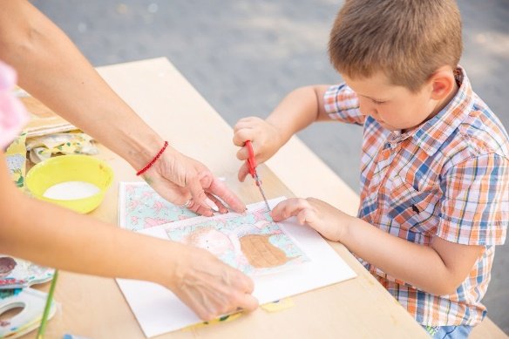
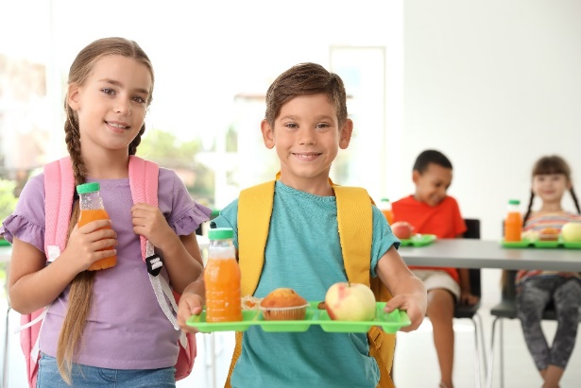
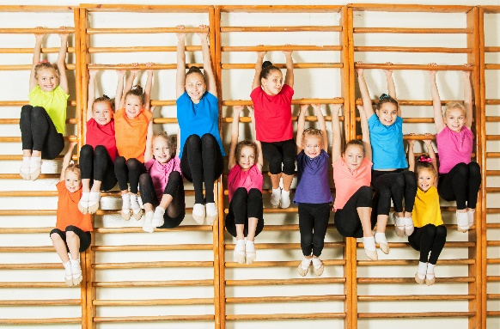
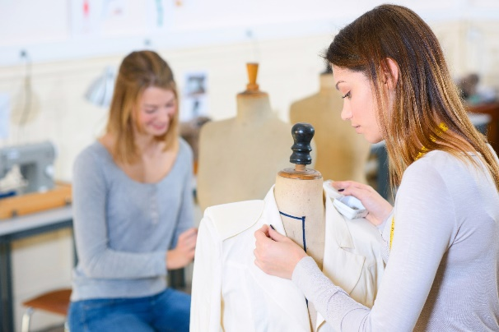
Připomeňte si:
Při jakých činnostech nebo pohybu se může stát úraz?
aktivita, druh pohybu
chůze
převlékání se
provádění hygieny
výuka v hodině, vč. manuálních/pracovních aktivit, laboratorní činnosti, tělovýchovných/sportovních aktivit, odborného výcviku aj.
stravování
drobná pomoc učitelům (nošení/přemisťování pomůcek)
řízené výchovné a další činnosti nebo hry
(Budova a areál školy)

Slide 7
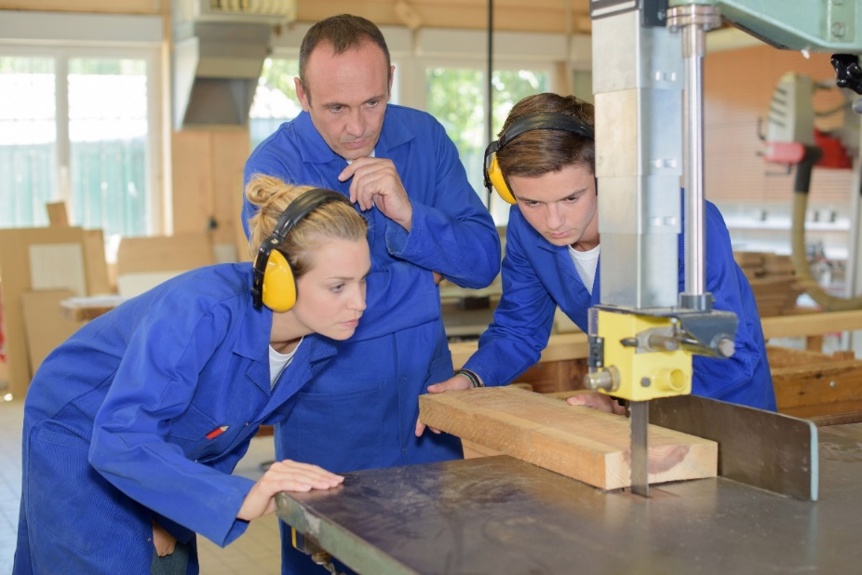
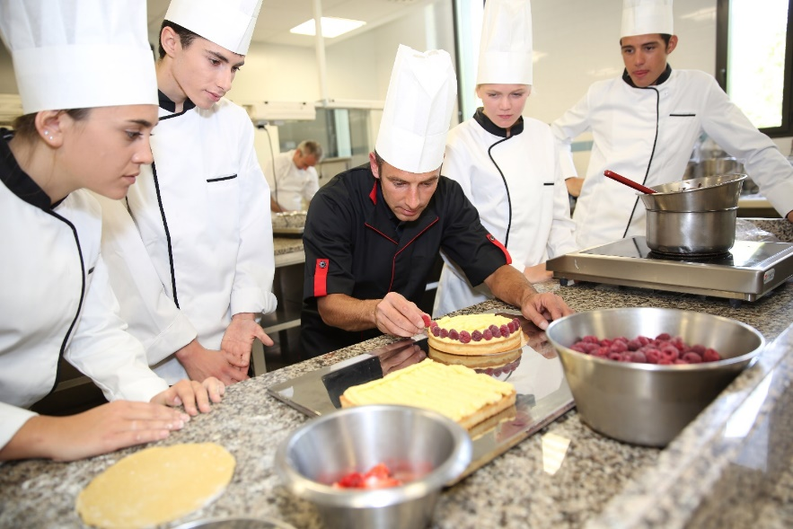

Slide 8
Více o úrazech
úrazy podle příčiny
příklady úrazů
uklouznutí,
pád (na rovině, z vyvýšeného místa, ze schodů, při lyžování)
náraz do předmětu nebo pád předmětu na tělo
poranění ostrým předmětem (plech, drát, kámen)
poškození nářadím, nástrojem nebo strojem
popálenina
úraz elektrickým proudem
napadení (člověkem, zvířetem)
dopravní nehoda
zlomenina
podvrtnutí
vykloubení
rána, tržná rána
bodná, sečná rána
střelná rána
krvácení
poranění hlavy
otřes mozku
poranění oka
poranění páteře
jiný úraz

Slide 9
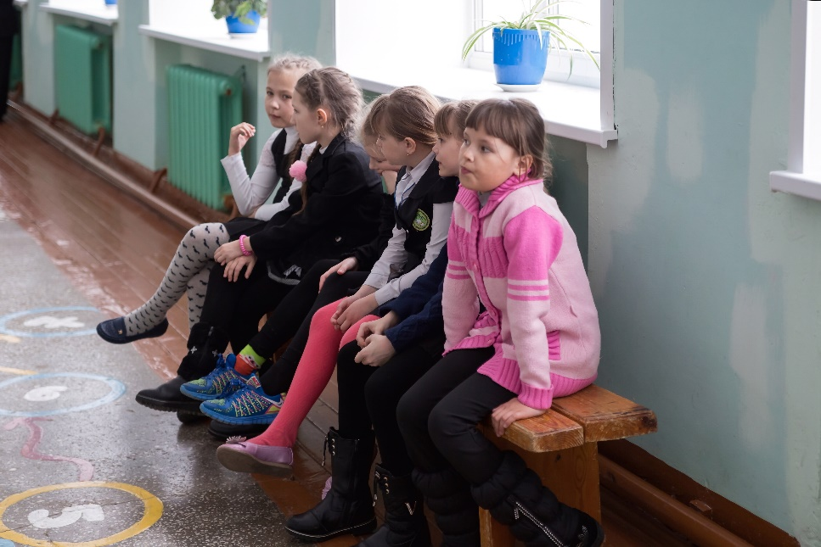
Jak se ve škole chovat, aby se nestal úraz, a škola byla bezpečné místo?
Dodržovat školní řád.
Dodržovat provozní řád běžných i specializovaných učeben (laboratoře, počítačové učebny, multimediální učebny, tělocvična, učebny dílen, školní pozemek, hřiště, …).
Řídit se předpisy požární ochrany (dodržovat požární směrnice).
Řídit se zásadami bezpečnosti
a ochrany zdraví při práci.
Účastnit se školou organizova-ných poučení a instruktáží.
Dbát pokynů učitelů i dalších pedagogických a ostatních pracovníků školy.

Slide 10
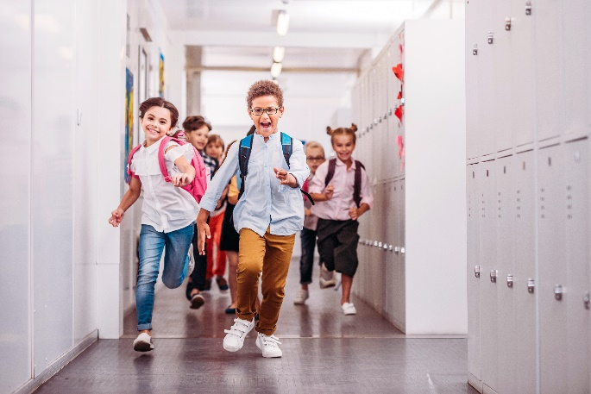
Co může snížit možnost vzniku úrazu? Co pro to mohu sám/sama udělat?
Riziko úrazů je možné snižovat opatrností a dodržováním příslušných bezpečnostních předpisů a zásad. Chování žáků nesmí vést k jejich porušování.
Chování žáka ve škole nesmí ohrozit jeho samého ani jinou osobu, a nesmí ohrozit jeho vlastní nebo cizí majetek.
Ve škole je např. zakázáno:
otvírat okna během přestávek,
zdržovat se v době mimo vyučování v prostorách školy, pokud zde není vykonáván dozor,
manipulovat s ohněm, elektrickými spotřebiči, vypínači, hasicími přístroji, elektrickým vedením.
Debatujte společně o tom, co dalšího je ve vaší škole
z důvodu bezpečnosti zakázáno.
Můžete ve škole běhat?

Slide 11
Když se stane úraz, jak se zachovat?
Stanete-li se v areálu školy svědkem úrazu, okamžitě o tom informujte podle toho, kde se úraz stal, svého nebo jiného učitele, pedagogický dozor na chodbě nebo jiného zaměstnance školy.
V rámci svých znalostí a možností poskytněte zraněnému první pomoc.
Zopakujte si v této vyučovací hodině nebo při nejbližší příležitosti své znalosti o poskytování první pomoci.
Uměli byste úrazy uvedené na jednom z předchozích snímků ošetřit?

Slide 12
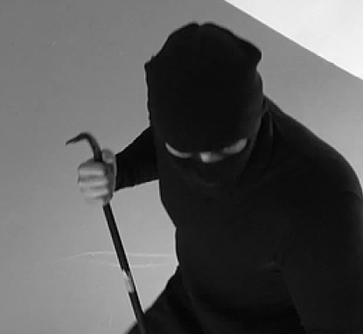
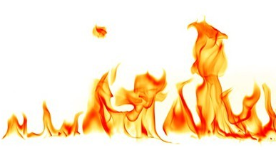
Co dalšího se může stát, když jste ve škole, a může to být příčinou úrazu?
Napadení spolužákem
Napadení cizí osobou, která neoprávněně vnikla do školy nebo se zde pohybuje s vědomím ředitele
Nenadálá událost (havárie vody, havárie/únik plynu, požár)
Mimořádná událost - průmyslová havárie
Mimořádná událost - živelní pohroma (povodeň, vichřice, zemětřesení, apod.)

Slide 13
V případě, že je potřeba školu z důvodu ohrožení opustit, hovoří k nám bezpečnostní tabulky
Nouzový východ
Místo první pomoci
Shromaždiště
(při evakuaci)
Znáte tyto značky důležité pro bezpečnost nás všech?
Jsou ve vaší škole stejné nebo se trochu liší?
Jsou ve vaší škole umístěny i další bezpečnostní značky? Jaké?

Slide 14
Také pro případ požáru se používají bezpečnostní tabulky
Při požáru školu většinou také opouštíme.
Nepoužívat výtah při požáru
Hasicí přístroj
Ohlašovna požáru
Znáte tyto požární značky spojené?
Jsou ve vaší škole stejné nebo se trochu liší?
Jsou ve vaší škole umístěny i další požární značky? Jaké?

Slide 15
Použité zdroje
Text
Úraz. Wikipedie: otevřená encyklopedie [online]. MediaWiki, stránka naposledy editována 12. 6. 2019 [cit. 2019-11-06]. Dostupný z: https://cs.wikipedia.org/wiki/%C3%9Araz.
Kvalita a efektivita vzdělávání a vzdělávací soustavy ve školním roce 2018/2019. Výroční zpráva České školní inspekce. Praha: Česká školní inspekce, 2019. 676 s.
Nařízení vlády č. 375/2017 Sb., o vzhledu, umístění a provedení bezpečnostních značek a značení a zavedení signálů.
Petříková, Zlatuše. Prevence úrazů ve škole [online], srpen 2011. © 2020 SlidePlayer.cz Inc. [cit. 2019-10-26]. Dostupný z: https://slideplayer.cz/slide/2485859/.
Metodický pokyn k zajištění bezpečnosti a ochrany zdraví dětí, žáků a studentů ve školách a školských zařízeních zřizovaných Ministerstvem školství, mládeže a tělovýchovy (č.j. 37 014/2005-25 ze dne 22.12.2005)“. Ročník LXII, sešit 2, únor 2006.
Školní řády vybraných základních a středních škol.
Směrnice k zajištění bezpečnosti a ochrany zdraví dětí, žáků a studentů ve školách a školských zařízeních vybraných základních a středních škol.
Fotografie a další obrazový materiál
Fotobanka Depositphotos.com (v rámci standardní licence pro Výzkumný ústav bezpečnosti práce, v. v. i., na období květen 2019 až duben 2020).
Nařízení vlády č. 375/2017 Sb., o vzhledu, umístění a provedení bezpečnostních značek a značení a zavedení signálů.
Notes:
Diskuse s dětmi, vytvoření myšlenkové mapy nebo obrázku, jak snižovat riziko-

